Slide 1
تغذیه در پرفشاری خون
دکتر فیروزه حسینی
محقق، مرکز تحقیقات تغذیه در بیماریهای غدد درون ریز
پژوهشکده علوم غدد درون ریز و متابولیسم
دانشگاه علوم پزشکی شهید بهشتی
مهر 1400

Slide 2
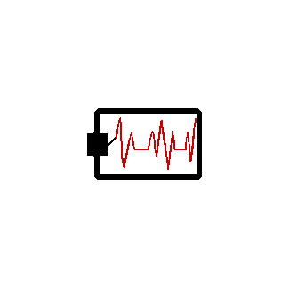
شیوع پرفشاری خون
شیوع جهانی پرفشاری خون : بیشتر از 31 درصد در بزرگسالان
شیوع رو به افزایش پرفشاری خون بخصوص در کشورهای درحال توسعه به دلایل:
پیرشدن جمعیت
شهرنشینی و تغییر شیوه زندگی و عادات غذایی
افزایش شیوع چاقی، دیس لیپیدمی، دیابت و سندرم متابولیک
کاهش فعالیت فیزیکی
دسترسی ناکافی به خدمات درمانی
روند کاهشی فشارخون در کشورهای توسعه یافته و صنعتی به دلیل بالارفتن میزان آگاهی، درمان و کنترل فشارخون
American College of Cardiology(ACC),American Heart Association (AHA), European Society of Cardiology(ESC), European Society of Hypertension (ESH)
Bakris G, et al. J Am Coll Cardiol 2019;73:3018–26
Carey RM, et al. J Am Coll Cardiol 2018;72:2996–3011

Slide 3
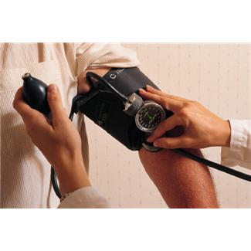
عوارض پرفشاری خون
Silent Killer: افراد ممکن است سالها بدون علامت باقی بمانند.
در تمام گروههای سنی و جنسی عامل خطر برای
انواع بیماریهای قلبی عروقی
سکته قلبی و مغزی
بیماریهای مزمن کلیوی
افسردگی
افزایش هر 20 میلی متر جیوه فشارخون سیستولیک
یا
افزایش هر 10 میلی متر جیوه فشارخون دیاستولیک
افزایش دوبرابری وقوع بیماریهای قلبی عروقی
Bakris G, et al. J Am Coll Cardiol 2019;73:3018–26
Carey RM, et al. J Am Coll Cardiol 2018;72:2996–3011

Slide 4
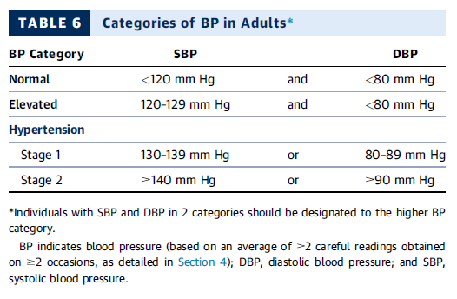
تعریف پرفشاری خون
ACC/AHA | ESC/ESH
فشارخون سیستولیک ≥ 130 یا فشارخون دیاستولیک ≥ 80 | فشارخون سیستولیک ≥ 140 یا فشارخون دیاستولیک ≥ 90
American College of Cardiology(ACC),American Heart Association (AHA), European Society of Cardiology(ESC), European Society of Hypertension (ESH)
Bakris G, et al. J Am Coll Cardiol 2019;73:3018–26
Carey RM, et al. J Am Coll Cardiol 2018;72:2996–3011
Whelton PK, et al. J Am Coll Cardiology, 17 (19), 2018

Slide 5
تعریف پرفشاری خون
Essential hypertension or Primary hypertension
پرفشاری خون با علت نامشخص
Secondary hypertension
پرفشاری خون به دلیل سایر بیماریها مانند بیماریهای آندوکرین
Kokubo Y, et al. Kokubo et al. Environmental Health and Preventive Medicine (2019) 24:19

Slide 6
عوامل پرفشاری خون (primary hypertension)
ژنتیک:
وراثت عامل 50-30 درصد از پرفشاری خون (بیماری پلی ژنیک)
حدود 300 ناحیه ژنی و 901 پلی مورفیسم در ارتباط با پرفشاری خون شناسایی شده است.
پیشگویی بیشتر از 3/5 درصد از تغییرات فشارخون:
اثر افزایشی حدود 1 میلی متر جیوه برای فشارخون سیستول
اثر افزایشی حدود 0/5 میلی متر جیوه برای فشارخون دیاستول
Kokubo Y, et al. Kokubo et al. Environmental Health and Preventive Medicine (2019) 24:19

Slide 7
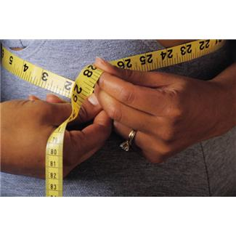
عوامل پرفشاری خون (primary hypertension)
اضافه وزن و چاقی عمومی و چاقی شکمی
ارتباط قوی تر پرفشاری خون با چاقی شکمی
علت 40 درصد از پرفشاری خون در مطالعه Nurses’ Health Study
علت 78 و 65 درصد از پرفشاری خون به ترتیب در مردان و زنان در مطالعه فرامینگهام
چاقی در جوانی و نوجوانی: 2/7 برابر احتمال افزایش پرفشاری خون در سنین بالاتر
افزایش چربی احشایی موجب افزایش آنژیوتانسیوژن می شود که سیستم عصبی سمپاتیک و رنین-آنژیوتانسین را فعال می کند، افزایش التهاب
افزایش سن (به خصوص بعد از 65 سالگی)
Carey RM, et al. J Am Coll Cardiol 2018;72:2996–3011

Slide 8
عوامل پرفشاری خون (primary hypertension)
محیطی:
رژیم غذایی ناسالم
رژیم های غذایی پرنمک و با پتاسیم ناکافی
فعالیت بدنی ناکافی
مصرف الکل
سایر عوامل مداخله گر مانند نژاد، وضعیت خواب، وضعیت آب و هوایی، آلودگی هوا، استرس
عوامل اجتماعی: درآمد، تحصیلات، اشتغال، دسترسی به خدمات درمانی
Carey RM, et al. J Am Coll Cardiol 2018;72:2996–3011

Slide 9
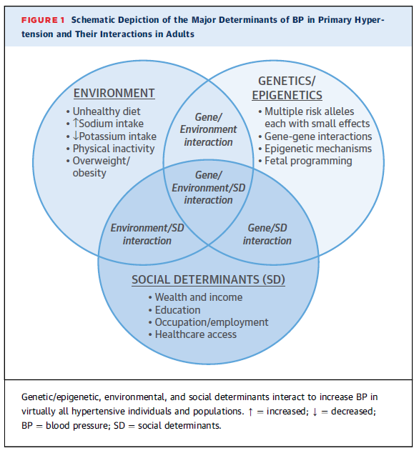
Carey RM, et al. J Am Coll Cardiol 2018;72:2996–3011

Slide 10
عوامل پرفشاری خون (primary hypertension)
محیطی:
وزن کم هنگام تولد
برطبق مفهوم Developmental origins of health and disease (DOHaD) تغذیه مادر در زمان بارداری و شیردهی نقش مهمی برای کنترل پرفشاری خون در بزرگسالی دارد.
کمبود برخی نوترینت ها مانند ویتامین D، A و روی در زمان بارداری، محدودیت کالری و پروتئین، رژیم پرنمک و کمبود فیبر دریافتی
اضافه وزن زیاد در زمان بارداری
مدت زمان نامناسب شیردهی
دیابت بارداری
Hsu CN, et al. Nutrients 2018, 10, 1917

Slide 11
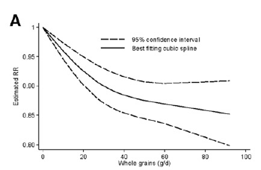
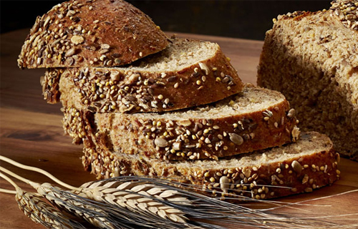
غلات کامل و خطر پرفشاری خون
ارتباط معکوس مصرف غلات کامل با خطر پرفشاری خون (تا حدود 90 گرم)
مصرف غلات کامل تا 30 گرم در روز با کاهش 8 درصد خطر پرفشاری خون
با افزایش مصرف غلات کامل، کاهش خطر پرفشاری خون تا 15 درصد مشاهده شد.
دلایل کاهش فشارخون با مصرف غلات کامل
غلات کامل خطر چاقی را کاهش می دهند
غلات کامل حاوی فیتوکمیکالها و موادمغذی مانند منیزیم، پتاسیم، سلنیوم، روی و فیبر می باشند.
Schwingshackl L, et al. Adv Nutr 2017;8:793–803

Slide 12
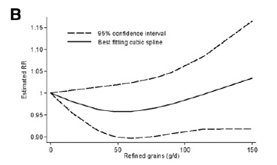
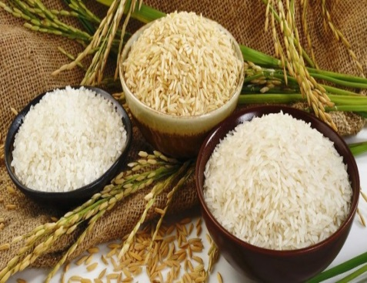
ارتباط غلات تصفیه شده و خطر پرفشاری خون
ارتباط بین مصرف غلات تصفیه شده با خطر پرفشاری خون مشاهده نشد.
Schwingshackl L, et al. Adv Nutr 2017;8:793–803

Slide 13
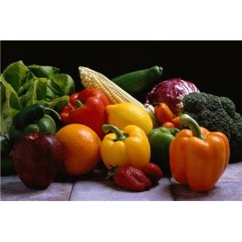
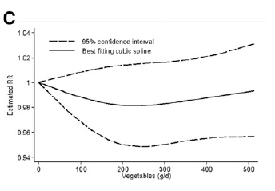
ارتباط مصرف سبزیها و خطر پرفشاری خون
ارتباط معکوس بین مصرف سبزیها با خطر پرفشاری خون مشاهده شد.
(در محدوده دریافت 512-0 گرم)
4 درصد کاهش خطر
سبزیجات غنی از پتاسیم، پلی فنولها و نیترات طبیعی
Schwingshackl L, et al. Adv Nutr 2017;8:793–803

Slide 14
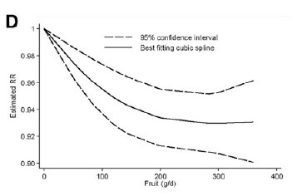
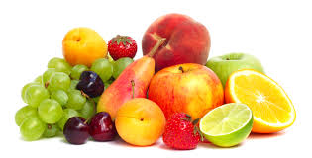
ارتباط مصرف میوه ها و خطر پرفشاری خون
ارتباط معکوس بین مصرف میوه ها با خطر پرفشاری خون مشاهده شد.
(در محدوده دریافت 360-0 گرم، 7 درصد)
4-3 درصد کاهش خطر تا 100 گرم در روز
Schwingshackl L, et al. Adv Nutr 2017;8:793–803

Slide 15
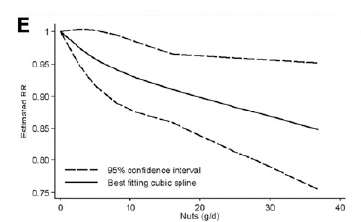
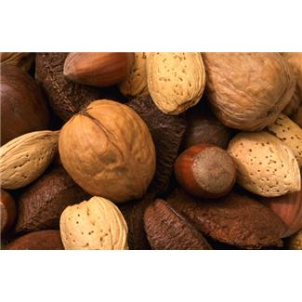
ارتباط مصرف مغزها (اجیل) با خطر پرفشاری خون
ارتباط معکوس بین مصرف مغزها (تا 40 گرم در روز) با خطر پرفشاری خون مشاهده شد.
با مصرف مغزها تا 28 گرم در روز، خطر پرفشاری خون تا 30 درصد کاهش می یابد.
مغزها (آجیل) حاوی اسیدهای چرب اشباع نشده (MUFA, PUFA) ، منیزیم، پتاسیم، فیبر، آنتی اکسیدانها و ویتامینهایی می باشد که با کاهش فشارخون ارتباط دارند.
Schwingshackl L, et al. Adv Nutr 2017;8:793–803

Slide 16
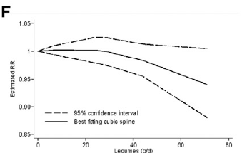
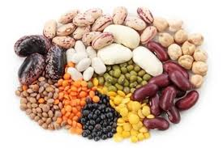
ارتباط مصرف حبوبات با خطر پرفشاری خون
ارتباط معکوس بین مصرف حبوبات با خطر پرفشاری خون مشاهده شد (در محدوده دریافت 71-0 گرم در روز).
کاهش خطر پرفشاری خون تا 5 درصد با افزایش دریافت حبوبات تا70 گرم در روز
Schwingshackl L, et al. Adv Nutr 2017;8:793–803

Slide 17
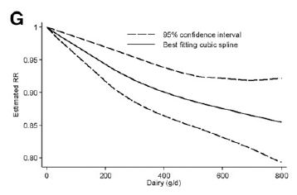
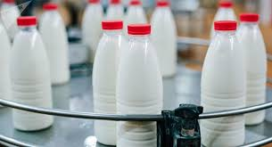
ارتباط مصرف لبنیات با خطر پرفشاری خون
ارتباط معکوس بین مصرف لبنیات با خطر پرفشاری خون مشاهده شد
کاهش خطر پرفشاری خون تا 5 درصد با افزایش دریافت لبنیات تا 200 گرم در روز
کاهش خطر پرفشاری خون تا 15 درصد با افزایش دریافت لبنیات تا 800 گرم در روز
لبنیات منبع غنی از کلسیم، پتاسیم، اسیدهای آمینه ضروری، پروتئینهای با ارزش بیولوژیکی بالا و برخی پپتیدها است که همگی خاصیت کاهندگی فشارخون دارند.
Schwingshackl L, et al. Adv Nutr 2017;8:793–803

Slide 18
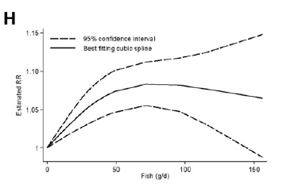
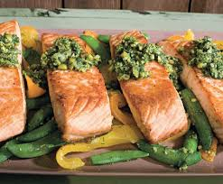
ارتباط مصرف ماهی با خطر پرفشاری خون
ارتباط معکوس بین مصرف ماهی با خطر پرفشاری خون مشاهده نشد.
Schwingshackl L, et al. Adv Nutr 2017;8:793–803

Slide 19
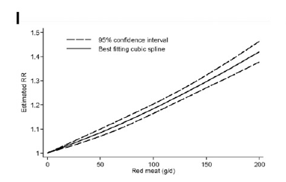
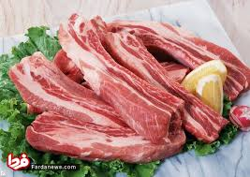
ارتباط گوشت قرمز با خطر پرفشاری خون
ارتباط مثبت بین مصرف گوشت قرمز با خطر پرفشاری خون
مصرف 100 گرم گوشت قرمز در روز همراه با 14 درصد خطر پرفشاری خون
افزایش مصرف تا 200 گرم در روز همراه با 40 درصد خطر پرفشاری خون
دلایل افزایش فشارخون با افزایش مصرف گوشت قرمز
ایجادAdvanced Glycation End Products (AGE) در اثر پخت گوشت در دمای بالا و واکنش قهوه ای شدن یا میلارد (واکنش غیرآنزیمی قندها و آمینواسیدهای آزاد): افزایش ترشح آنژیوتانسین II ، استرس اکسیداتیو و کاهش No
Schwingshackl L, et al. Adv Nutr 2017;8:793–803

Slide 20
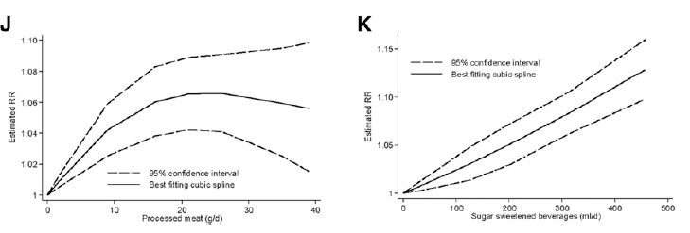
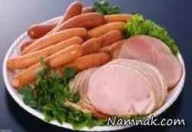
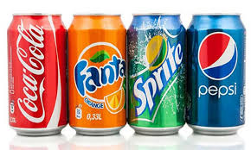
ارتباط گوشتهای فرآیند شده و نوشیدنیهای شیرین با خطر پرفشاری خون
با مصرف گوشتهای فرآیند شده تا 30 گرم در روز افزایش خطر پرفشاری خون تا 7 درصد
با مصرف نوشیدنی های شیرین شده تا 450 گرم در روز خطر پرفشاری خون تا 13 درصد افزایش می یابد.
مصرف نوشیدنیهای شیرین شده با خطر افزایش وزن همراه است که موجب افزایش فشارخون می گردد
Schwingshackl L, et al. Adv Nutr 2017;8:793–803

Slide 21
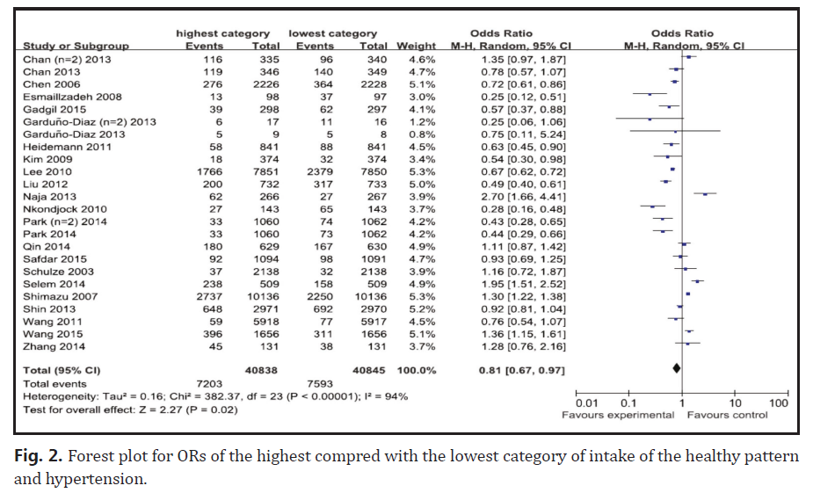
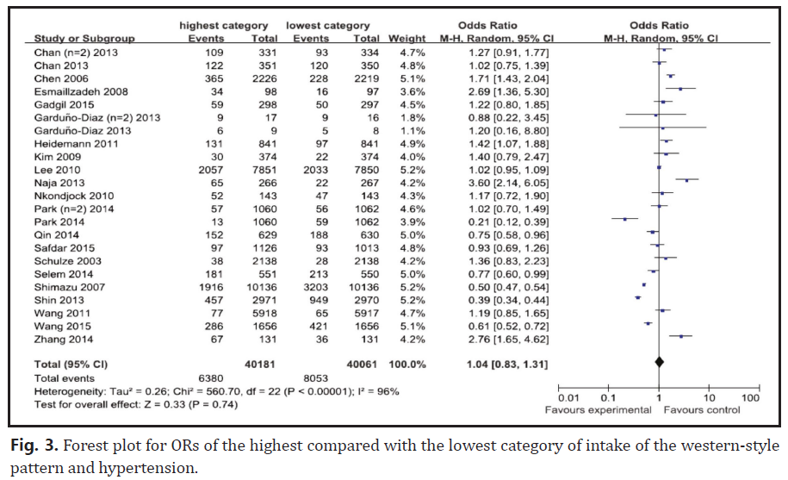
الگوهای غذایی سالم و غربی و پرفشاری خون
الگوی غذایی سالم با مشخصه دریافت بالای سبزیها و میوه ها، غلات کامل، روغن زیتون، ماهی، سویا، مرغ و لبنیات کم چرب
الگوی غذایی غربی با مشخصه دریافت بالای گوشتهای قرمز و فرآیند شده، غلات تصفیه شده، شیرینی ها، لبنیات پرچرب، کره، سیب زمینی و دریافت کم سبزی ها و میوه ها
Wang CJ, et al. Kidney Blood Press Res 2016;41:570-581

Slide 22
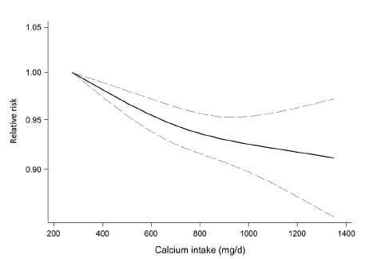
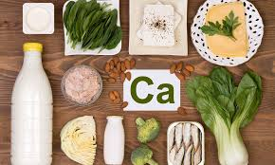
ارتباط کلسیم دریافتی با خطر پرفشاری خون
ارتباط خطی معکوس بین دریافت کلسیم و خطر پرفشاری خون: 11 درصد کاهش بالاترین چارک دریافتی درمقابل کمترین چارک دریافتی
دریافت هر 500 میلی گرم در روز کلسیم با 7 درصد کاهش خطر پرفشاری خون همراه بود.
(ارتباط مستقل از چاقی، سدیم، منیزیم و پتاسیم)
اغلب مطالعات ارتباط کلسیم موجود در لبنیات را با کاهش پرفشاری خون نشان داده اند که می تواند به علت قابلیت دسترسی بالاتر کلسیم در لبنیات و محتوای تغذیه ای متفاوت آن باشد.
Jayedi A, et al. Eur J Clin Nutr (2019) 73:969–978

Slide 23
ارتباط ویتامین D دریافتی با خطر پرفشاری خون
در مطالعات مشاهده ای کاهش ویتامین D دریافتی با بروز پرفشاری خون ارتباط داشت.
ویتامین D موجب:
بهبود عملکرد آندوتلیال
کاهش فعالیت سیستم رنین-آنژیوتانسین
کاهش سطح هورمون پاراتیروئید
در مطالعات بالینی مکمل ویتامین D بر کاهش فشارخون موثر نبوده و بنابراین به عنوان کاهنده فشارخون توصیه نمی شود.
Jayedi A, et al. Eur J Clin Nutr (2019) 73:969–978

Slide 24
ارتباط منیزیم دریافتی با خطر پرفشاری خون
در مطالعات مشاهده ای دریافت بالاتر منیزیم با کاهش فشارخون ارتباط داشت
مکمل منیزیم در مطالعات بالینی موجب 4-3 میلی متر جیوه کاهش در فشارخون سیستولی و 3-2 میلی متر جیوه کاهش فشارخون دیاستولی شده است.
رژیم غذایی DASH به سبب مصرف سبزیهای برگ سبز، مغزها و غلات کامل سرشار از منیزیم می باشد.
منابع غذایی منیزیم بر مصرف مکمل ها ارجحیت دارند.
Jayedi A, et al. Eur J Clin Nutr (2019) 73:969–978

Slide 25
ارتباط پتاسیم دریافتی با خطر پرفشاری خون
در مطالعات بالینی مکمل پتاسیم در دوزهای 1900 تا 4700 میلی گرم در روز موجب کاهش فشارخون سیستولی 6-2 میلی متر جیوه و فشارخون دیاستولی 4-2 میلی متر جیوه شده است.
کاهش انقباضات عضلانی
مصرف بیشتر سبزی ها و میوه ها در رژیم غذایی DASH تا 4700 میلی گرم پتاسیم را تامین می کند.
غذاهای پرپتاسیم شامل سبزیجات برگ سبز، میوه ها، سبزی های ریشه ای، پرتغال، برگ چغندر، لوبیای سفید، اسفناج، موز
Jayedi A, et al. Eur J Clin Nutr (2019) 73:969–978

Slide 26
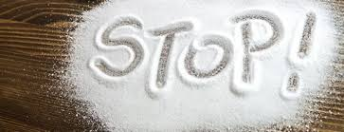
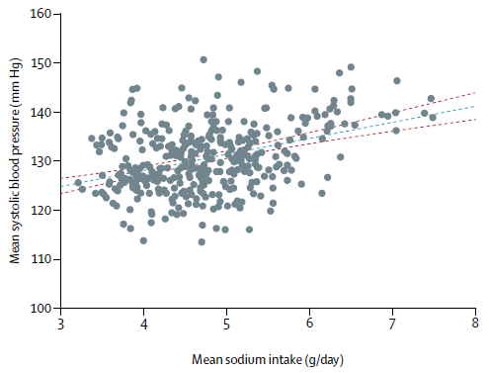
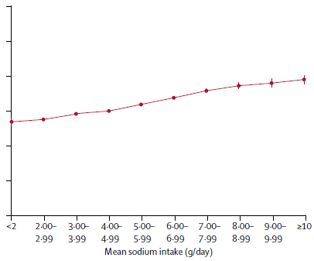
ارتباط نمک دریافتی با خطر پرفشاری خون
ارتباط دریافت سدیم و خطر پرفشاری خون استخراج از داده های 369 جامعه شهری و روستایی، 95767 نفر (PURE Study)
به ازای دریافت 1 گرم سدیم، تغییرات فشارخون سیستولی در
جامعه (3/60-2/12)2/86
ارتباط سدیم دریافتی و فشارخون سیستولی در جوامع با دریافت بالای سدیم قوی تر بوده و در جوامع با دریافت متوسط و پایین این ارتباط ضعیف تر بود
Mente A, et al. Lancet 2018; 392: 496–506

Slide 27
ارتباط نمک دریافتی با خطر پرفشاری خون
Salt sensitivity : افزایش فشارخون در نتیجه افزایش دریافت نمک
بیشتر در افراد با فشارخون بالا، نژادهای رنگی، افراد با سن بالاتر مشاهده می شود.
در افراد با زمینه ژنتیکی پرفشاری خون، رژیم غذایی پرنمک، موجب افزایش خطر پرفشاری خون می گردد.
توجه به سدیم اضافه شده به غذاها در غذاهای رستورانی و فست فودها، کنسروها، نانها و گوشتهای فرآیند شده
مطالعات براساس مدلها پیشگویی می کنند که با کاهش مقدار سدیم دریافتی می توان از مرگهای ناشی از پرفشاری خون پیشگیری نمود.
کاهش مصرف سدیم در افرادی که داروهای کاهنده فشارخون استفاده می کنند، می تواند موجب کاهش دوبرابری فشارخون شود.
Mente A, et al. Lancet 2018; 392: 496–506

Slide 29
ارتباط نمک دریافتی با خطر پرفشاری خون
سرانه مصرف نمک در ایران بیش از دو برابر مقدار استانداردهای جهانی
مقدار توصیه شده سدیم در راهنماها 2400 میلی گرم در روز است.
(1 tsp salt = 2400 mg sodium)
میزان نمک دریافتی در یزد در مردان 4/8±10/0 و در زنان 3/3±7/5 گرم در روز است.
نان بربری شورترین نان در کشور است.
به دلیل سرانه بالای نان لواش در کشور، بیشترین مقدار نمک را از بین مواد غذایی، نان لواش یه سبد مصرف غذایی ایرانی ها وارد می کند.
Mirzaei M, et al. J Health Popul Nutr; 32(1): 111-7

Slide 30
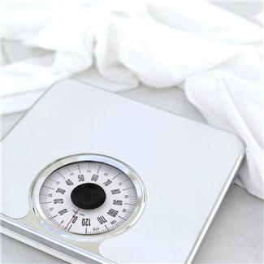
پزشکی شخصی (Precision Medicine) در درمان پرفشاری خون
پزشکان و پیراپزشکان برای درمان پرفشاری خون می بایستی به تعدیل عوامل ژنتیکی از طریق عوامل محیطی و شیوه زندگی توجه داشته باشند.
عوامل مداخله گر نیز در کنار آنها مدنظر قرار گیرد.
برنامه های مداخله ای زودهنگام و درمان به موقع: کنترل بهتر پرفشاری خون
بهبود عوامل محیطی برای کاهش فشار خون:
کاهش وزن
رژیم غذایی سالم
کاهش سدیم دریافتی/ افزایش نسبت مصرف پتاسیم به سدیم
افزایش فعالیت فیزیکی با شدت متوسط (کاهش 7-5 میلی متر جیوه)
کاهش مصرف الکل
Kokubo Y, et al. Kokubo et al. Environmental Health and Preventive Medicine (2019) 24:19

Slide 31
Whelton PK, et al. J Am Coll Cardiology, 17 (19), 2018

Slide 32
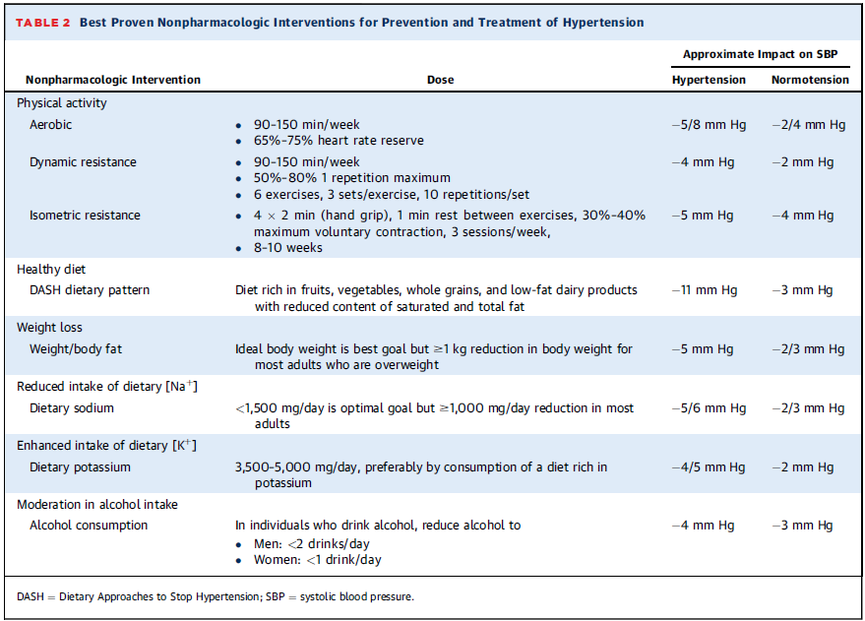
راهنماهای ACC/AHA و ESC/ESH برای پیشگیری و درمان فشارخون
American College of Cardiology (ACC),American Heart Association (AHA), European Society of Cardiology(ESC), European Society of Hypertension (ESH)
Bakris G, et al. J Am Coll Cardiol 2019;73:3018–26

Slide 33
الگوهای غذایی و پرفشاری خون
در راهنماها تاکید بیشتر بر الگوهای غذایی به منظور پیشگیری و کنترل پرفشاری خون شده است؛ اثر هم افزایی غذاها و نوترینت ها در الگوهای غذایی بر سلامت
توجه به کیفیت رژیمی و عادات غذایی
رژیم موثر برای کنترل فشارخون: DASH Diet
(Dietary approach to stop hypertension)
با تاکید بر غذاهای گیاهی (سرشار از میوه و سبزی، مغزها و حبوبات)، غلات کامل و لبنیات کم چرب، و اسیدهای چرب غیر اشباع
(این رژیم درحدود 4700 میلی گرم پتاسیم برای انرژی 2000 کیلوکالری فراهم می کند.)
پرهیز از محصولات حیوانی، اسیدهای چرب اشباع و کلسترول، شیرینی ها و قندهای افزودنی و نوشیدنی های شیرین شده
Chiavaroli L. et al. Nutrients 2019, 11, 338
Saneei P. et al. Nutrition, Metabolism & Cardiovascular Diseases (2014) 24, 1253e1261

Slide 34
DASH Diet Pattern based on a 2,000 calorie diet
Food Group Servings*
Grains 6-8
Vegetables 4-5
Fruits 4-5
Low-fat or fat free dairy 2-3
Meats, poultry, fish less than 6
Nuts, seeds, dry beans and peas 4-5/week
Fats and oils 2-3
Sweets 5/ week
Sodium 2300 mg
* Per day unless indicated
Notes:
These are the serving based on the DASH diet. Based on a 2000 calorie diet, a person should consume 6-8 servings of grains, with half of them being whole grain; 4-5 servings of vegetables; 4-5 servings of fruit; 2-3 servings of low fat or fat free dairy; 6 or less servings of meat, poultry of fish; 4-5 servings of nuts, seeds or legumes a week; 2-3 servings of fats and oils, 5 or less servings of sweets and added sugars; and limit sodium to 2300 mg.

Slide 35
الگوی غذایی DASH و پرفشاری خون
DASH like Eating Pattern: در جمعیت های مختلف به دلیل عادات غذایی متفاوت
رژیم غذایی DASH به همراه محدودیت در نمک دریافتی، کاهش وزن و فعالیت فیزیکی، کاهش دوبرابری در فشارخون نسبت به هرکدام به تنهایی داشته است.
کاهش وزن و رعایت رژیم غذایی به همراه مصرف دارو اثر هم افزایی دارند.
دوز دارو و یا تعداد داروهای مصرفی کاهش می یابد.
کاهش یک کیلوگرم از وزن با کاهش 1 میلی مترجیوه فشارخون سیستولی و دیاستولی همراه می باشد.
Kokubo et al. Environmental Health and Preventive Medicine (2019) 24:19
Saneei P. et al. Nutrition, Metabolism & Cardiovascular Diseases (2014) 24, 1253e1261

Slide 36
الگوی غذایی DASH و پرفشاری خون
جانشینی 10% از کالری در رژیم غذایی DASH با MUFA بهترین نتیجه را برای کاهش فشارخون داشته است: جانشینی مغزها با میوه ها، غلات
تغییر رژیم غذایی به سمت غذاهای پرفیبر می بایست تدریجی صورت گیرد تا از عوارض گوارشی آن مانند نفخ و اسهال کاسته شود.
Kokubo et al. Environmental Health and Preventive Medicine (2019) 24:19
Saneei P. et al. Nutrition, Metabolism & Cardiovascular Diseases (2014) 24, 1253e1261

Slide 37
الگوی غذایی مدیترانه ای و پرفشاری خون
رژیم غذایی مدیترانه ای سرشار از غلات کامل، روغن زیتون، ماهی، سبزی، میوه، مغزها و لبنیات کم چرب:
حاوی چربیهای اسیداولئیک (MUFA) و امگا 3، فیتوکمیکالها، آنتی اکسیدانها، سدیم کم و پرپتاسیم، سرشار از منیزیم و کلسیم
رژیم های غذایی سرشار از اسیدهای چرب با یک زنجیر دوگانه MUFA برای کاهش پرفشاری خون مفید هستند.
سطح بالای نوترینتهای ذکر شده در رژیم غذایی مدیترانه ای موجب پیشگیری از فشارخون می گردد.
Kokubo et al. Environmental Health and Preventive Medicine (2019) 24:19
Saneei P. et al. Nutrition, Metabolism & Cardiovascular Diseases (2014) 24, 1253e1261

Slide 38
الگوی غذایی گیاهی و پرفشاری خون
مطالعات نشان داده اند که مصرف رژیم های غذایی گیاهی با کاهش فشارخون ارتباط دارد:
کنترل انرژی دریافتی از طریق مصرف فیبر بالا، کاهش چربی دریافتی، کاهش دانسیته انرژی و کاهش وزن منجر به کاهش پرفشاری خون می گردد.
افزایش فسفر و پتاسیم دریافتی و کاهش مصرف سدیم (افزایش نسبت پتاسیم به سدیم دریافتی)
افزایش قابلیت دسترسی به نیتریک اکساید
کاهش استرس اکسیداتیو
اثرات مفید میکروبیوم: افزایش تولید اسیدهای چرب با زنجیره کوتاه که خاصیت گشادکنندگی عروق را دارند، کاهش التهاب و فعالیت سیستم عصبی سمپاتیک
Kokubo et al. Environmental Health and Preventive Medicine (2019) 24:19
Saneei P. et al. Nutrition, Metabolism & Cardiovascular Diseases (2014) 24, 1253e1261

Slide 39
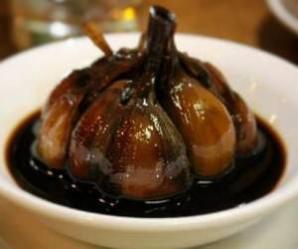
سایر مداخلات غیر دارویی با مشاهدات معتبر ناکافی
مصرف پروبیوتیک ها
Milk fermented with bacteria (لاکتوباسیلوس و استرپتوکوکوس ترموفیلوس): کاهش فشارخون، بهبود لیپیدهای خون، تنظیم سیستم رنین-آنژیوتانسین، افزایش تولید NO
مصرف سیر: آلیسین ماده موثره موجود در سیر کنترل کننده آنژیوتانسین II و گشاد کننده عروق.
اثرات مفید بیشتر در مورد Aged garlic extract در افراد با فشارخون کنترل نشده دیده شده است.
Whelton PK, et al. J Am Coll Cardiology, 17 (19), 2018
MATSUTOMO T. EXPERIMENTAL AND THERAPEUTIC MEDICINE 19: 1479-1484, 2020

Slide 40
سایر مداخلات غیر دارویی با مشاهدات معتبر ناکافی
روغن ماهی: سرشار از اسیدهای چرب بلندزنجیره امگا3
کاهش سطح لیپیدهای خون، بهبود عملکرد پلاکتها و مارکرهای التهابی، افزایش سنتز NO
Ginseng: افزایش تولید NO
ویتامین C: هضم رادیکالهای آزاد که موجب صدمه به عروق در افراد با فشارخون بالا می گردد.
کوآنزیم Q10 : از طریق حفظ دردسترس بودن NO
کاهش استرس
Whelton PK, et al. J Am Coll Cardiology, 17 (19), 2018
MATSUTOMO T. EXPERIMENTAL AND THERAPEUTIC MEDICINE 19: 1479-1484, 2020

Slide 41
داروها برای کاهش پرفشاری خون
Thiazide type diuretics
موجب از دست رفتن نوترینتهای محلول در آب می شود.
از دست رفتن پتاسیم بویژه در زمانی که نمک زیاد مصرف می شود.
Calcium channel blockers
مصرف گریپ فروت بر عملکرد این داروها اثر می گذارد. بنابراین همراه با بلوکه کننده های کلسیم مصرف نشوند
Angiotensin converting enzyme inhibitors
Angiotensin receptor blockers

Slide 42
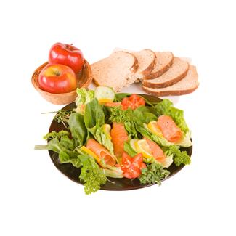
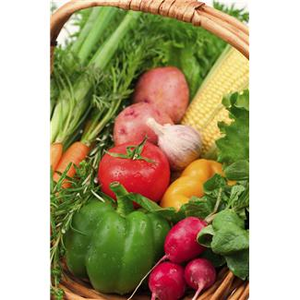
نتیجه گیری
شیوع رو به افزایش پرفشاری خون در کشورهای درحال توسعه
پیشگیری از پرفشاری خون از دوران جنینی و نوزادی
ارتقاء و بهبود شیوه زندگی برای پیشگیری و کنترل پرفشاری خون
پیروی از الگوی غذایی سالم و کم نمک
توجه به نمک نهفته در غذاها
افزایش فعالیت بدنی
کاهش وزن در افراد چاق و اضافه وزن

Slide 43
